Slide 1
Ventajas Y Desventajas
Del uso de las redes sociales
http://www.free-powerpoint-templates-design.com

Slide 2




INTEGRANTES:
Jhoel Cevallos
Kerly Reimundo
Tiago Alvarez
Wendy Gutiérrez
Diseñador
Coordinadora
Programador
Diseñadora
2do BT “D”
2do BT “D”
2do BT “D”
2do BT “D”

Slide 3

Redes sociales
Internet
Internet Service Providers
Hackers & Snoopers
Governments

Slide 4
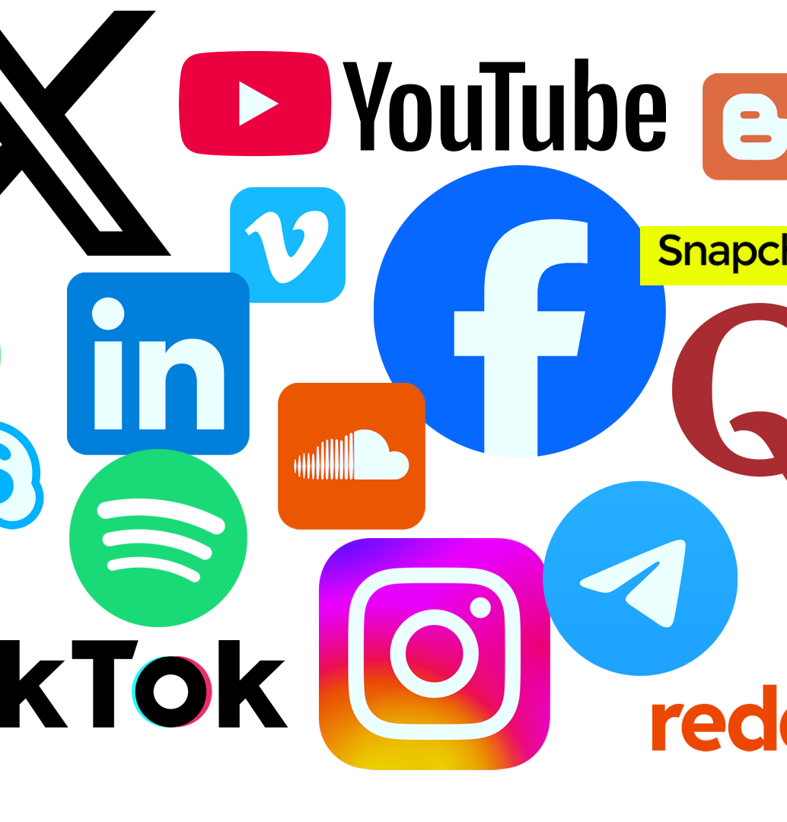
¿CUALES SON LAS VENTÁJAS?
Las redes sociales permiten la creación de grupos y comunidades basados en intereses comunes. Estos espacios virtuales facilitan la comunicación y colaboración entre personas que comparten pasiones, objetivos y desafíos similares, fortaleciendo el sentido de pertenencia y apoyo mutuo.
Esta conectividad permite, por ejemplo, que personas compartan noticias de última hora, experiencias de vida, o que se pueda aprender de diversas culturas y perspectivas a través de un solo clic. ¿Qué opinas de este aspecto?

Slide 5
Ventajas de las redes sociales
Conexión e interacción con amigos y familiares
Por ejemplo:
las redes sociales son cruciales para mantener relaciones personales y profesionales, encontrar comunidades de intereses similares, o incluso promover negocios y productos de manera eficiente.
Comunicación instantánea y en tiempo real
Acceso a información y noticias de todo el mundo
Compartir y difundir ideas y contenido creativo
Marketing y promoción de productos y servicios
!

Slide 6
VENTAJAS:
Conexión y comunicación global 85%
Las redes sociales permiten que las personas se mantengan conectadas con amigos, familiares y colegas en cualquier parte del mundo. Según encuestas, alrededor del 85% de los usuarios valoran las redes sociales por facilitar la comunicación.
Acceso a la información y noticias 75%
Aproximadamente el 75% de los usuarios utiliza las redes sociales como una fuente principal de noticias e información en tiempo real, permitiendo un acceso rápido a eventos y tendencias globales.
Marketing y oportunidades de negocio 65%
Las empresas y emprendedores utilizan las redes sociales para promocionar productos y servicios. Se estima que el 70% de los negocios han aumentado su visibilidad gracias a estas plataformas.
Seguridad
Educación y aprendizaje en línea 55%
Las redes sociales han impulsado el aprendizaje digital con acceso a tutoriales, cursos y debates educativos. Cerca del 65% de los usuarios ha aprendido algo nuevo gracias a estas plataformas.
Creación de oportunidades laborales 50%
Plataformas como LinkedIn han facilitado la búsqueda de empleo y la creación de redes profesionales. Cerca del 50% de los usuarios ha encontrado oportunidades laborales a través de redes sociales.

Slide 7
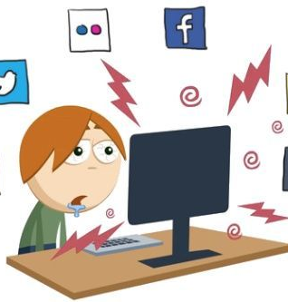
¿CUALES SON LAS DESVENTÁJAS?
Por otro lado, un mal uso de las redes sociales puede llevar a una serie de inconvenientes y problemas que afectan en la vida diaria de las personas, en el ámbito empresarial, en su trabajo o incluso de una manera más personal Las redes sociales pueden tener desventajas como adicción, pérdida de tiempo, ciberacoso, y difusión de desinformación.
Cada una de estas desventajas tiene implicaciones tanto en el ámbito personal como en el social, por lo que fomentar una cultura digital responsable se vuelve esencial en la era moderna.

Slide 8
Desventajas de las redes sociales
Olvidarte del mundo real,
Adicción:
Las redes sociales pueden generar adicción, especialmente en los jóvenes.
Muchas personas sienten dependencia de estar conectadas a las redes sociales.
Ataques informáticos.
Críticas.
Inversión de tiempo.
Depresión
Estrés
!

Slide 9
DESVENTAJAS:
Problemas de privacidad y seguridad de datos85%
El 80% de los usuarios está preocupado por la privacidad en redes sociales, ya que las plataformas recopilan y venden información personal. Además, los hackeos y filtraciones de datos son cada vez más comunes.
Adicción y pérdida de tiempo 75%
Aproximadamente el 75% de los usuarios ha admitido que pasa más tiempo del que quisiera en redes sociales, lo que puede afectar la productividad y la vida cotidiana.
Impacto en la salud mental70%
El 70% de los jóvenes ha experimentado ansiedad, estrés o depresión debido a la comparación social en redes y la necesidad de validación a través de "likes" y comentarios.
Seguridad
Desinformación y noticias falsas 65%
Alrededor del 65% de los usuarios ha sido expuesto a noticias falsas en redes sociales, lo que puede generar confusión y afectar la toma de decisiones informadas.
Ciberacoso y discurso de odio 60%
El 60% de los usuarios ha sido testigo o víctima de ciberacoso, ya que el anonimato facilita el comportamiento agresivo en línea.

Slide 10
CONSEJO
PARA SU BUEN MANEJO:
✅ Configura tu privacidad: Revisa quién puede ver tu información y evita compartir datos personales sensibles. ✅ Filtra la información: No creas todo lo que ves, verifica las fuentes antes de compartir noticias. ✅ Establece límites de tiempo: No dejes que las redes te roben horas de tu día. Usa temporizadores o apps de control de uso. ✅ Cuida tu salud mental: No te compares con las vidas "perfectas" que ves en redes, recuerda que solo muestran lo mejor de cada persona. ✅ Evita discusiones innecesarias: No caigas en provocaciones ni en la cultura del odio en los comentarios. ✅ Usa las redes para aprender y crecer: Sigue cuentas que te aporten valor, como educación, cultura, motivación o emprendimiento. ✅ Prioriza la vida real: Las redes son un complemento, pero nada reemplaza una buena conversación cara a cara con familiares y amigos.

Slide 11
Muchas gracias.
Redes Sociales

